Slide 1
Numerično integriranje

Slide 2
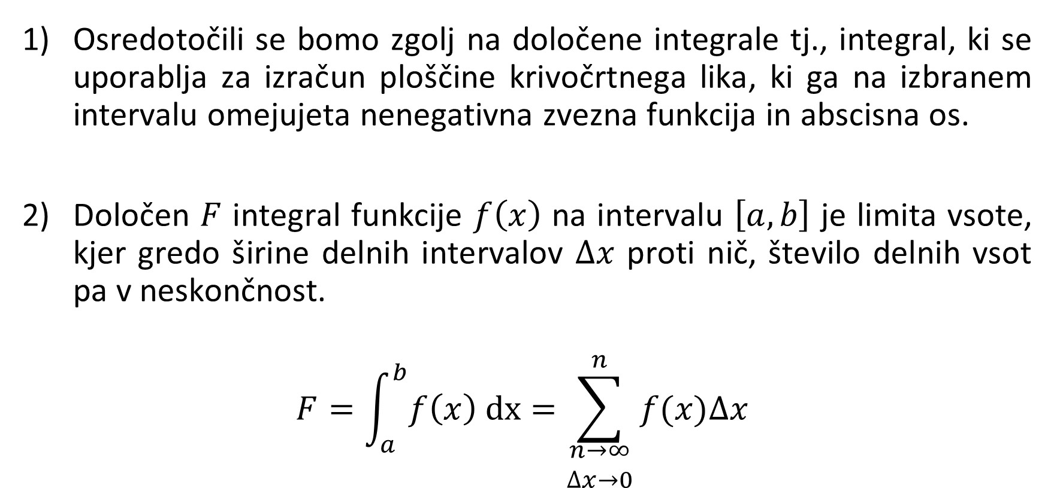
Analitičen pogled na integral
Osredotočili se bomo zgolj na določene integrale tj., integral, ki se uporablja za izračun ploščine krivočrtnega lika, ki ga na izbranem intervalu omejujeta nenegativna zvezna funkcija in abscisna os.
Določen $F$ integral funkcije $f\left(x\right)$ na intervalu $\left[a,b\right]$ je limita vsote, kjer gredo širine delnih intervalov $∆x$ proti nič, število delnih vsot pa v neskončnost.
$$F=\int_{a}^{b}{f\left(x\right) dx}=\sum_{\begin{matrix}n→∞ \\ ∆x→0\end{matrix}}^{n}{f(x)∆x}$$

Slide 3
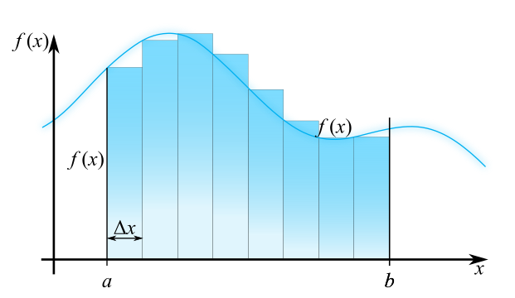
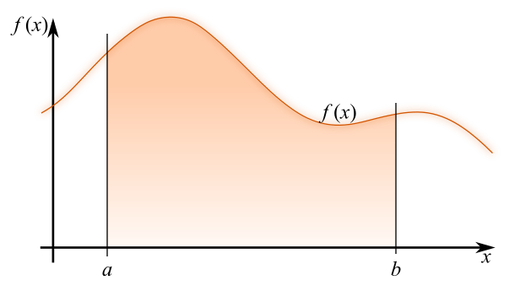
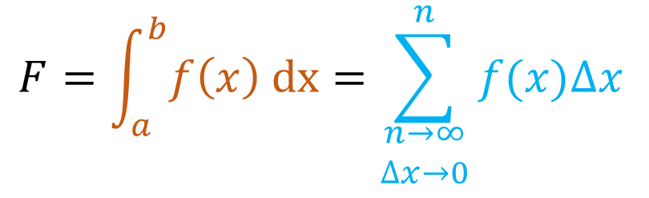
Osnovna ideja je površina pod krivuljo
$$F=\int_{a}^{b}{f\left(x\right) dx}=\sum_{\begin{matrix}n→∞ \\ ∆x→0\end{matrix}}^{n}{f(x)∆x}$$

Slide 4



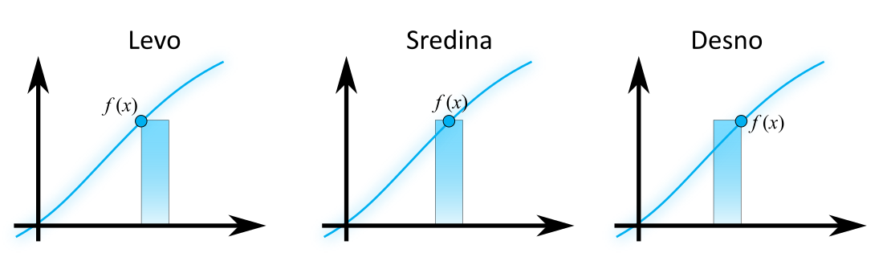


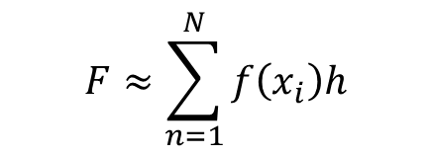
Pravilo pravokotnikov
$$F≈\sum_{n=1}^{N}{f\left(x_{i}\right)h}$$
$$h=\frac{b−a}{N}$$

Slide 5
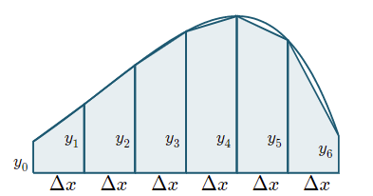
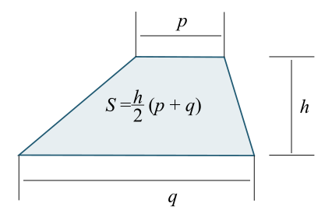
Trapezno pravilo
Pravilo pravokotnikov zelo slabo opiše potek funkcije, kadar imamo velike vrednosti intervala h. Da bi bolje opisali trend funkcije znotraj tega intervala lahko uporabimo trapezno pravilo.
http://www.intmath.com/integration/5-trapezoidal-rule.php

Slide 6
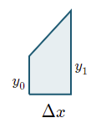


Trapezno pravilo
$$F≈h∗\left(\frac{y_{0}}{2}+y_{1}+y_{2}+…+\frac{y_{n}}{2}\right)$$
$$y_{0}=f\left(a\right)$$
$$y_{1}=f\left(a+h\right)$$
$$y_{2}=f\left(a+2h\right)$$
$$⋮$$
$$y_{n}=f\left(a+b\right)$$

Slide 7
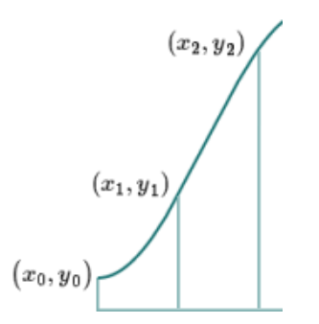
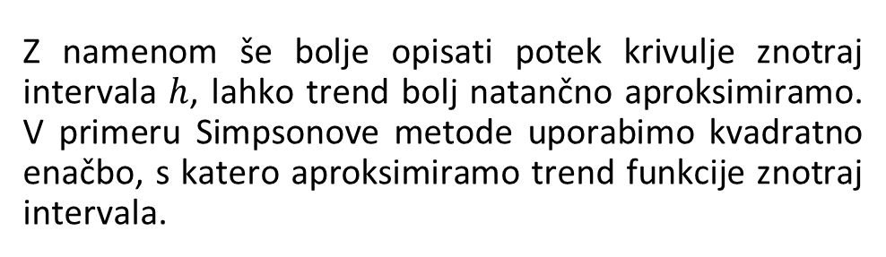
Simsonovo pravilo
Z namenom še bolje opisati potek krivulje znotraj intervala $h$, lahko trend bolj natančno aproksimiramo. V primeru Simpsonove metode uporabimo kvadratno enačbo, s katero aproksimiramo trend funkcije znotraj intervala.
http://www.intmath.com/integration/6-simpsons-rule.php

Slide 8
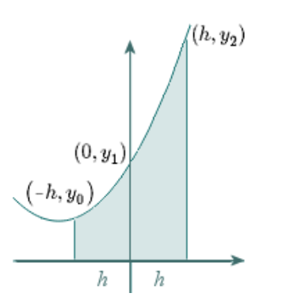
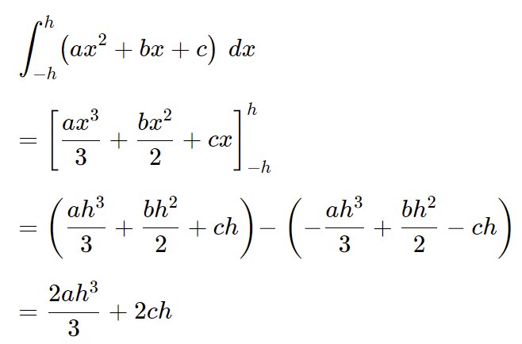
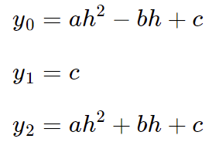
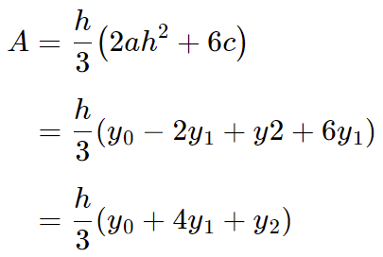

Simsonovo pravilo

Slide 9
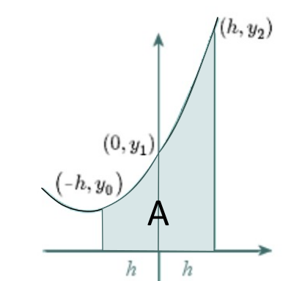
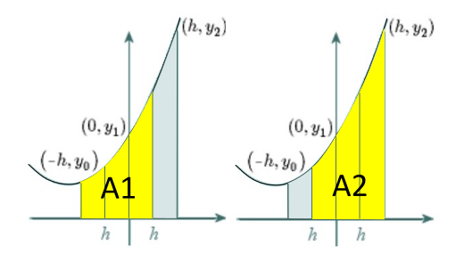


Simsonovo pravilo
$$A=\frac{h}{3}\left(y_{0}+{4y}_{1}+y_{2}\right)$$
$$A=A1+A2$$
$$A1=\frac{h}{3}\left(y_{0}+{4y}_{1}+y_{2}\right)$$
$$A2=\frac{h}{3}\left(y_{2}+{4y}_{3}+y_{4}\right)$$

Slide 10
Naloga
Določi integral funkcij na intervalu med -1 in 1.
Za funkcijo sin(x)
Za funkcijo x^2
Za funkcijo exp(-x)*sin(x)
Preveri natančnost metode in kako število delitev intervala vplivana na natančnost

Slide 11
Reševanje diferencialnih enačb

Slide 12
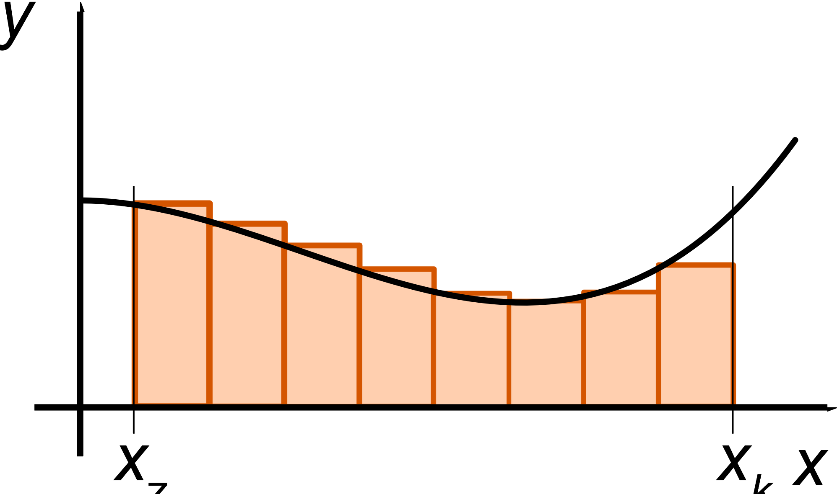
Eulerjeva metoda

Slide 13
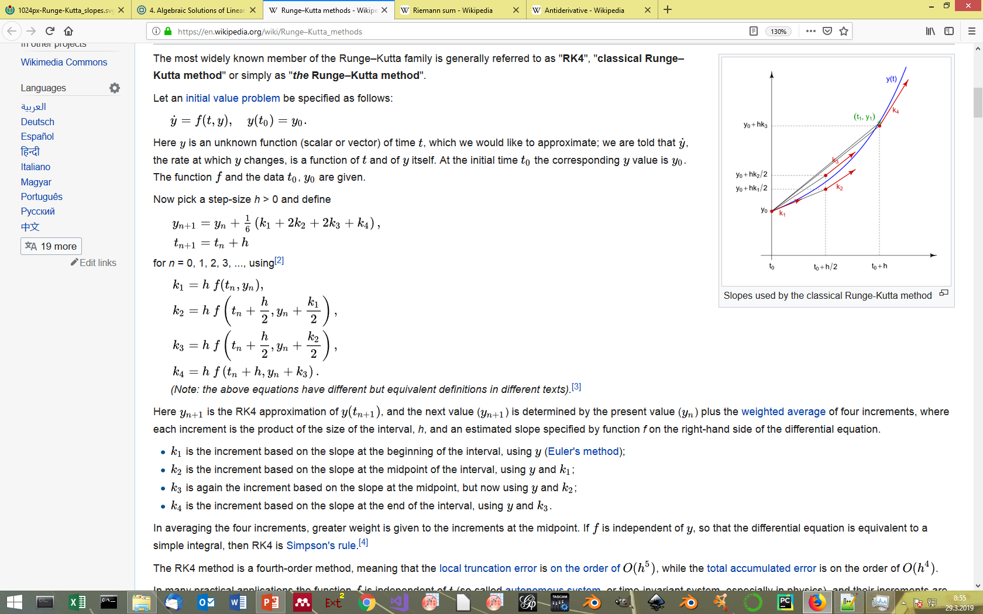
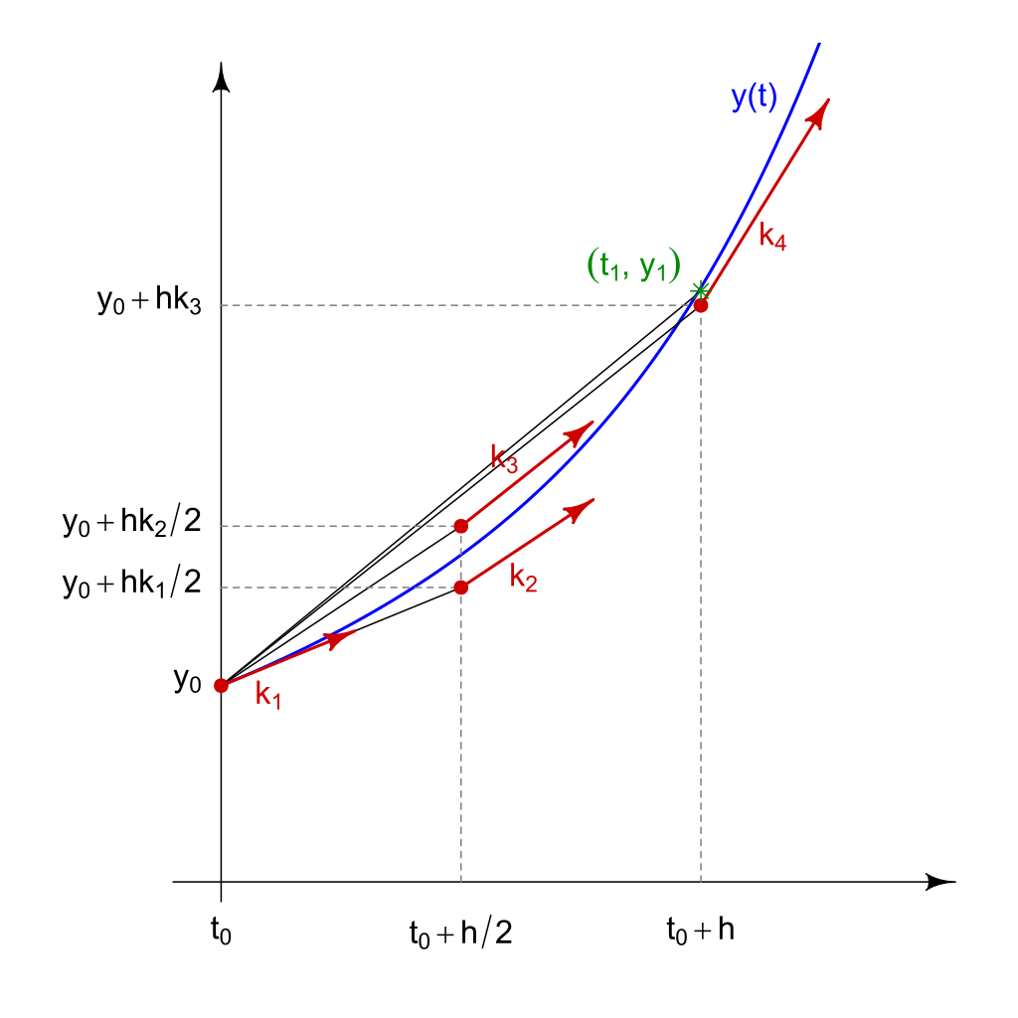
RK4

Slide 14
RK4
https://www.intmath.com/differential-equations/12-runge-kutta-rk4-des.php

Slide 15
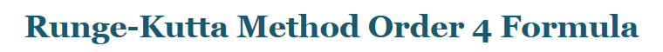
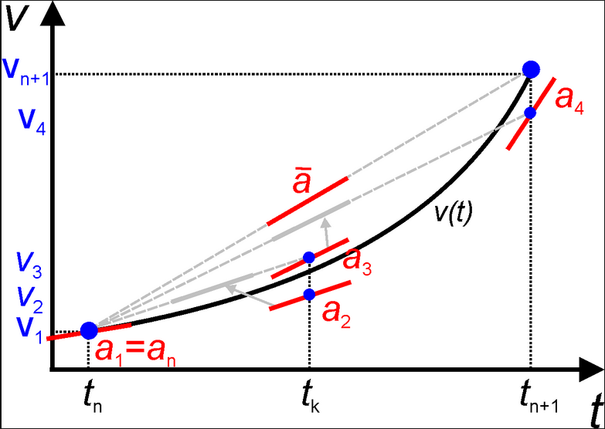
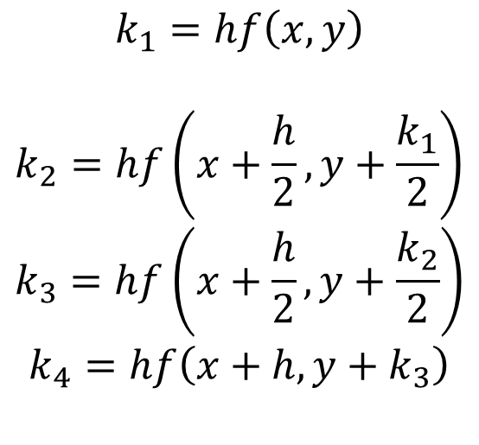
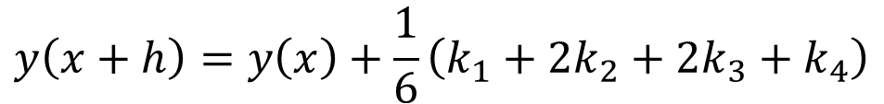
$$y\left(x+h\right)=y\left(x\right)+\frac{1}{6}\left(k_{1}+2k_{2}+2k_{3}+k_{4}\right)$$
Kjer so posamezni členi:
$$k_{1}=hf\left(x,y\right)$$
$$k_{2}=hf\left(x+\frac{h}{2},y+\frac{k_{1}}{2}\right)$$
$$k_{3}=hf\left(x+\frac{h}{2},y+\frac{k_{2}}{2}\right)$$
$$k_{4}=hf\left(x+h,y+k_{3}\right)$$

Slide 16
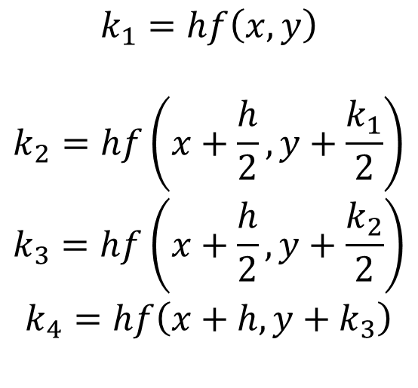
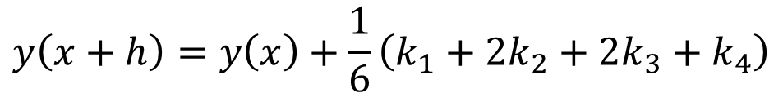
$$y\left(x+h\right)=y\left(x\right)+\frac{1}{6}\left(k_{1}+2k_{2}+2k_{3}+k_{4}\right)$$
Kjer so posamezni členi:
$$k_{1}=hf\left(x,y\right)$$
$$k_{2}=hf\left(x+\frac{h}{2},y+\frac{k_{1}}{2}\right)$$
$$k_{3}=hf\left(x+\frac{h}{2},y+\frac{k_{2}}{2}\right)$$
$$k_{4}=hf\left(x+h,y+k_{3}\right)$$

Slide 17

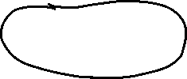






$$y\left(x+h\right)=y\left(x\right)+\frac{1}{6}\left(k_{1}+2k_{2}+2k_{3}+k_{4}\right)$$
Kjer so posamezni členi:
$$k_{1}=hf\left(x,y\right)$$
$$k_{2}=hf\left(x+\frac{h}{2},y+\frac{k_{1}}{2}\right)$$
$$k_{3}=hf\left(x+\frac{h}{2},y+\frac{k_{2}}{2}\right)$$
$$k_{4}=hf\left(x+h,y+k_{3}\right)$$

Slide 18
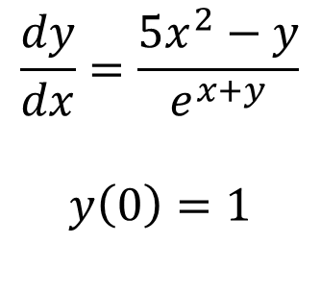
Primer
Uporabite metodo RK4 in rešitev spodaj navedeno enačbo. Uporabite integracijski korak h = 0.1 v intervalu 0 <= x <= 1.
$$\frac{dy}{dx}=\frac{5x^{2}−y}{e^{x+y}}$$
$$y\left(0\right)=1$$

Slide 19

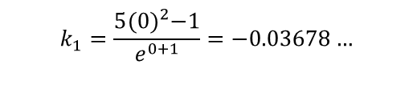
Primer
Uporabite metodo RK4 in rešitev spodaj navedeno enačbo. Uporabite integracijski korak h = 0.1 v intervalu 0 <= x <= 1.
$$\frac{dy}{dx}=\frac{5x^{2}−y}{e^{x+y}}$$
$$y\left(0\right)=1$$
Korak 1
Določimo vrednost k₁
$$k_{1}=hf\left(x,y\right)=0.1∗f(0,y(0))$$
$$k_{1}=\frac{5{(0)}^{2}−1}{e^{0+1}}=−0.03678…$$

Slide 20
Primer
Uporabite metodo RK4 in rešitev spodaj navedeno enačbo. Uporabite integracijski korak h = 0.1 v intervalu 0 <= x <= 1.
$$\frac{dy}{dx}=\frac{5x^{2}−y}{e^{x+y}}$$
$$y\left(0\right)=1$$
Korak 1
Določimo vrednost k₁
$$k_{1}=hf\left(x,y\right)=0.1∗f(0,y(0))$$
$$k_{1}=\frac{5{(0)}^{2}−1}{e^{0+1}}=−0.03678…$$

Slide 21
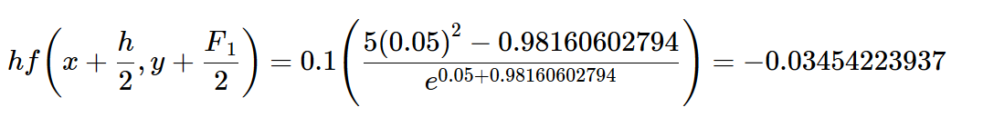
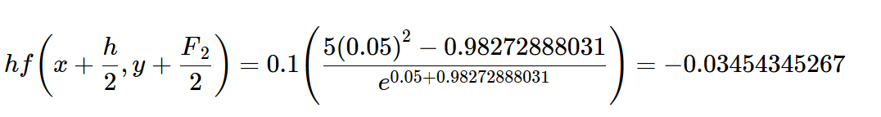
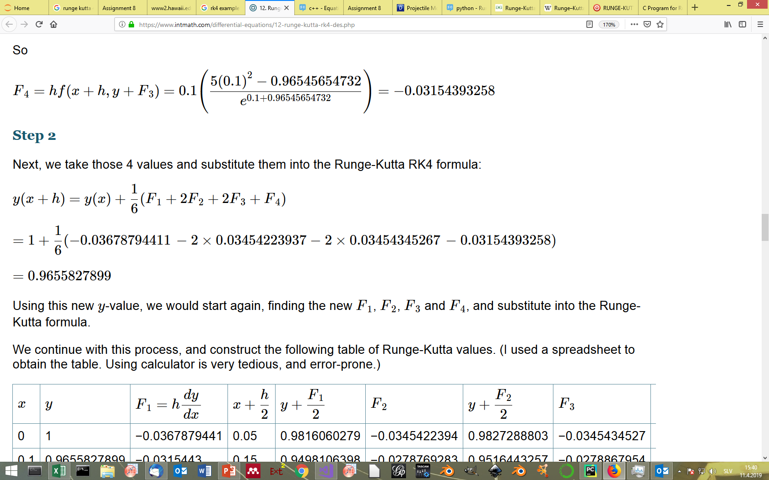
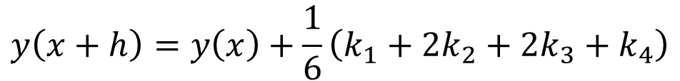



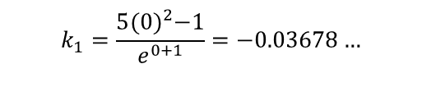
$$k_{1}=\frac{5{(0)}^{2}−1}{e^{0+1}}=−0.03678…$$
$$k_{2}=$$
$$k_{3}=$$
$$k_{4}=$$
$$y\left(x+h\right)=y\left(x\right)+\frac{1}{6}\left(k_{1}+2k_{2}+2k_{3}+k_{4}\right)$$

Slide 22
h | 0.1
x | y | k1 | x | y | k2 | x | y | k3 | x | y | k4 | k
0 | 1 | -0.03679 | 0.05 | 0.981606 | -0.03454 | 0.05 | 0.982729 | -0.03454 | 0.1 | 0.965457 | -0.03154 | -0.03442
0.1 | 0.965583 | -0.03154 | 0.15 | 0.949811 | -0.02788 | 0.15 | 0.951644 | -0.02789 | 0.2 | 0.937696 | -0.02365 | -0.02779
0.2 | 0.937796 | -0.02365 | 0.25 | 0.925972 | -0.01893 | 0.25 | 0.928333 | -0.01895 | 0.3 | 0.918841 | -0.01386 | -0.01888
0.3 | 0.918918 | -0.01386 | 0.35 | 0.911989 | -0.00848 | 0.35 | 0.914679 | -0.00853 | 0.4 | 0.910387 | -0.00298 | -0.00848
0.4 | 0.910442 | -0.00298 | 0.45 | 0.908953 | 0.00266 | 0.45 | 0.911772 | 0.002581 | 0.5 | 0.913023 | 0.008202 | 0.002618
0.5 | 0.91306 | 0.008201 | 0.55 | 0.91716 | 0.013727 | 0.55 | 0.919923 | 0.013626 | 0.6 | 0.926686 | 0.018973 | 0.013647
0.6 | 0.926707 | 0.018972 | 0.65 | 0.936193 | 0.024079 | 0.65 | 0.938746 | 0.023966 | 0.7 | 0.950672 | 0.028775 | 0.023973
0.7 | 0.95068 | 0.028775 | 0.75 | 0.965067 | 0.033245 | 0.75 | 0.967302 | 0.033131 | 0.8 | 0.98381 | 0.037231 | 0.033126
0.8 | 0.983806 | 0.037232 | 0.85 | 1.002422 | 0.040941 | 0.85 | 1.004276 | 0.040836 | 0.9 | 1.024642 | 0.044148 | 0.040822
0.9 | 1.024628 | 0.044149 | 0.95 | 1.046703 | 0.047059 | 0.95 | 1.048158 | 0.046971 | 1 | 1.071599 | 0.049492 | 0.04695
1 | 1.071578 | 0.049493 | 1.05 | 1.096325 | 0.051631 | 1.05 | 1.097394 | 0.051563 | 1.1 | 1.123142 | 0.053342 | 0.051537

Slide 23
#include "stdafx.h"
#include <iostream>
#include <fstream>
#include <math.h>
#define M_PI atan(1)*4.0
using namespace std;
double f(double x,double y){
return (5 * x*x - y) / exp(x + y);
}
int main(){
double k1, k2, k3, k4, k;
double x0, y0, xn, yn,x,y;
double h = 0.01;
x0 = 0;
y0 = 1;
xn = x0;
y = y0;
yn = y0;
for (x = x0; x < 1; x += h) {
k1 = h * f(xn, yn);
xn += h / 2.0;
yn += k1 / 2;
k2= h * f(xn, yn);
yn += k2 / 2;
k3 = h * f(xn, yn);
xn += h / 2.0;
yn += k3;
k4= h * f(xn, yn);
k = 1.0 / 6.0 * (k1 + 2 * k2 + 2 * k3 + k4);
y += k;
printf("x = %.2f k1=%.3f k2=%.3f k3=%.3f k4=%.3f y=%.3f\n",x+h,k1,k2,k3,k4,y);
}
return 0;
}

